Slide 1
CERÁMICAS DE LAS CULTURAS PREINCAICAS
CARAL, CHAVÍN, PARACAS Y NAZCA

Slide 2
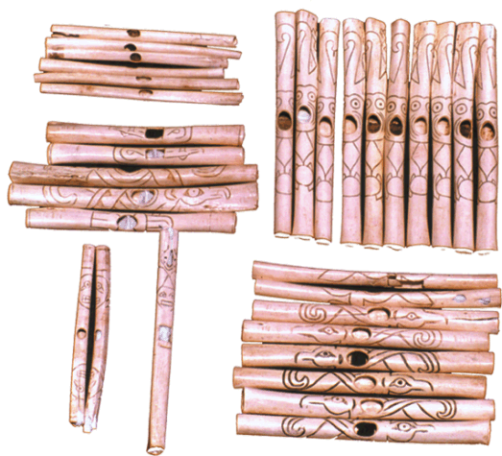
CULTURA CARAL
No conocieron la cerámica.
Usaban huesos de pelícanos para fabricar flautas.

Slide 3
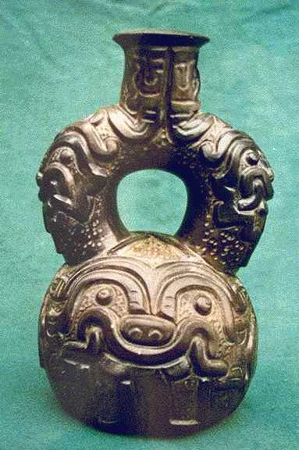
CULTURA CHAVÍN
Cerámica monócroma:
de un solo color.

Slide 4
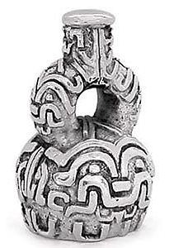
CULTURA CHAVÍN
Cerámica con
asa estribo

Slide 5
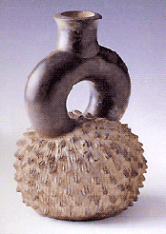
CULTURA CHAVÍN
Cerámica con
un pico corto
de
boca ancha

Slide 6
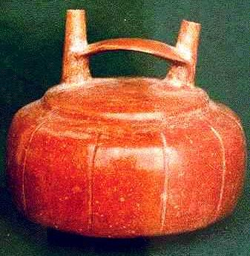
CULTURA PARACAS
Cerámica con
asa puente

Slide 7
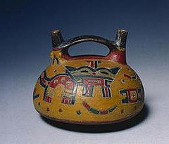
CULTURA PARACAS
Cerámica polícroma:
de varios colores.

Slide 8
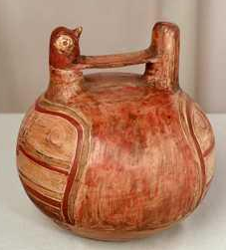
CULTURA PARACAS
Cerámica con
dos picos cortos

Slide 9
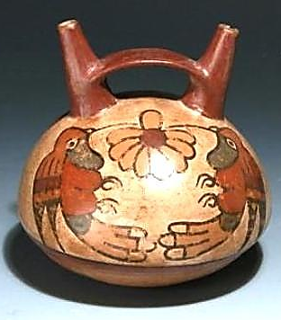
CULTURA NAZCA
Cerámica con
dos picos cortos
y
asa puente

Slide 10
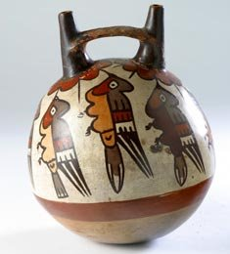
CULTURA NAZCA
Cerámica polícroma:
de varios colores.

Slide 11
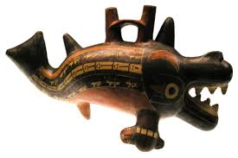
CULTURA NAZCA
Cerámica zoomorfa: forma de animales

